Slide 1
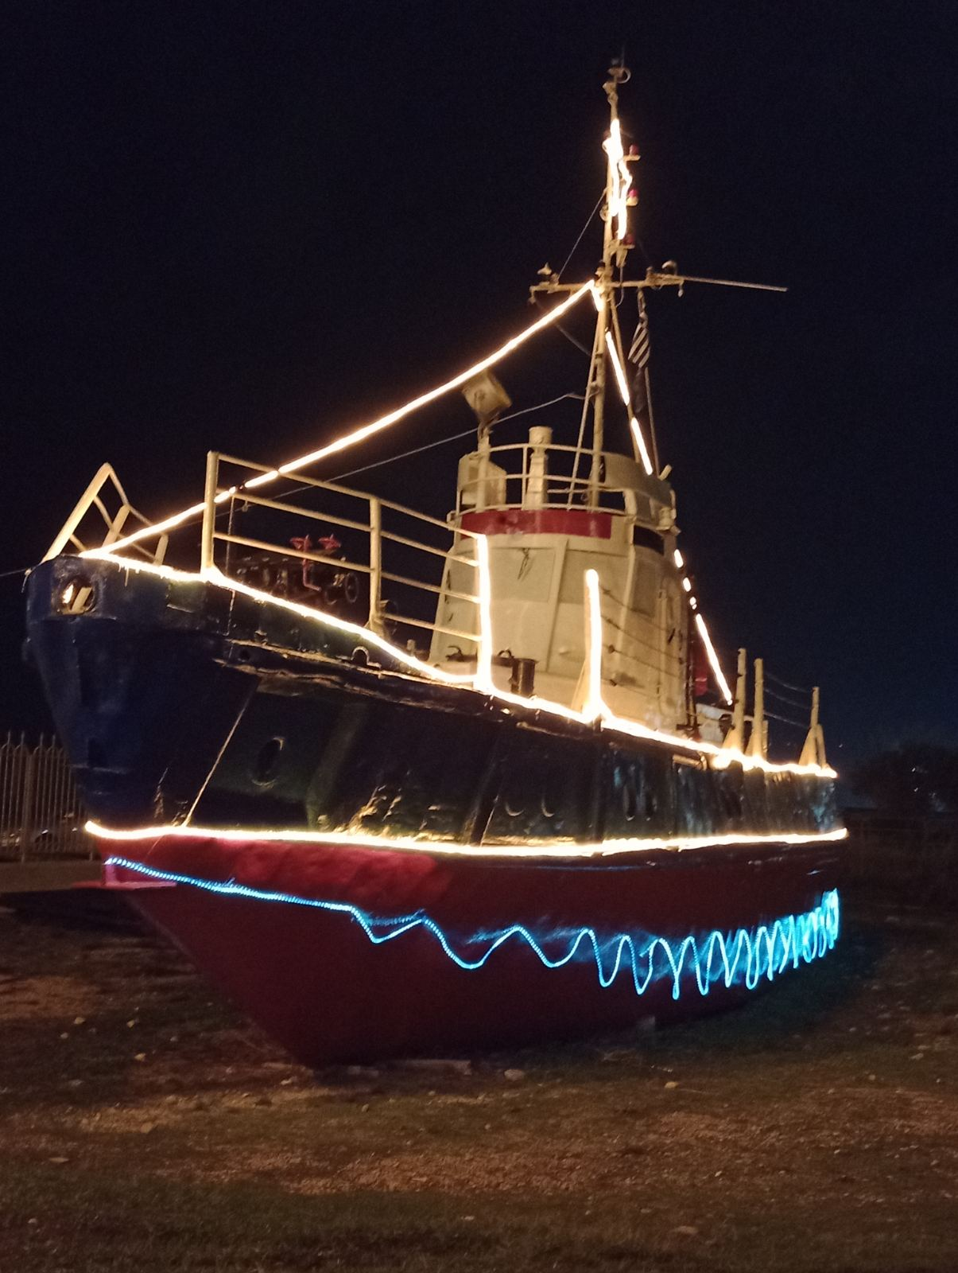
Το στολισμένο καραβάκι!

Slide 2
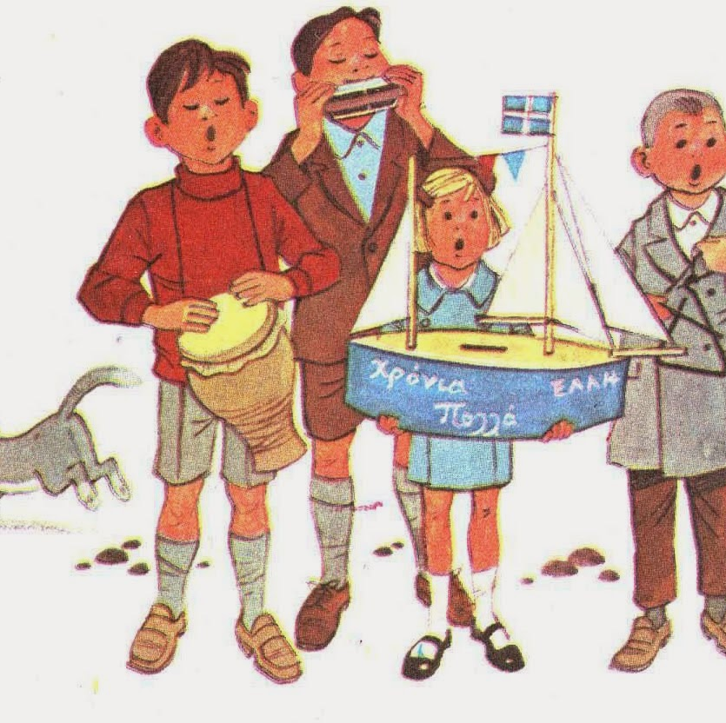
Τα Χριστούγεννα με στολισμένο καραβάκι υποδέχονταν τους ναυτικούς οι οικογένειές τους στην Ελλάδα.
Τα παιδιά έφτιαχναν καραβάκια με χαρτί, ύφασμα και άλλα υλικά και κρατώντας τα στα χέρια έλεγαν τα κάλαντα την παραμονή των Χριστουγέννων.
Έθιμο είναι αυτό παλιό, μα όχι ξεχασμένο…

Slide 3
…σε δρόμους, πλατείες και λιμάνια, δίπλα σε στολισμένα χριστουγεννιάτικα δέντρα, συναντούμε και σήμερα στολισμένα καραβάκια.

Slide 4
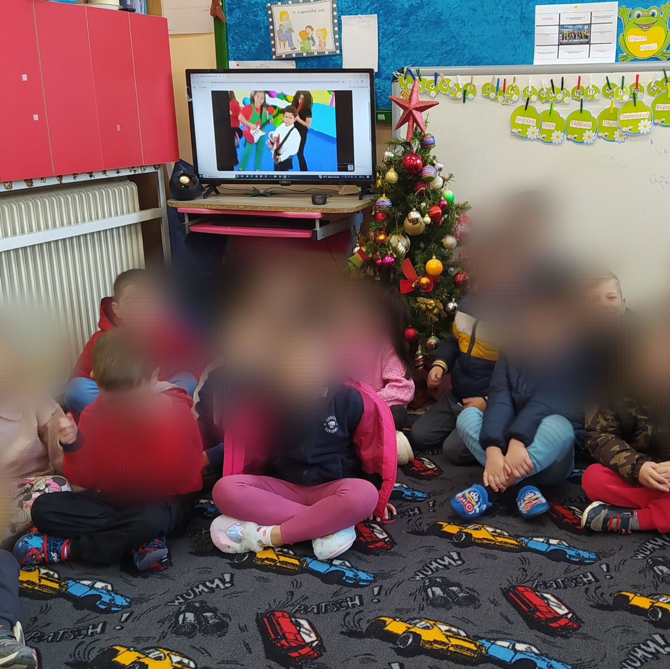
Αυτή είναι η τάξη μας…

Slide 5
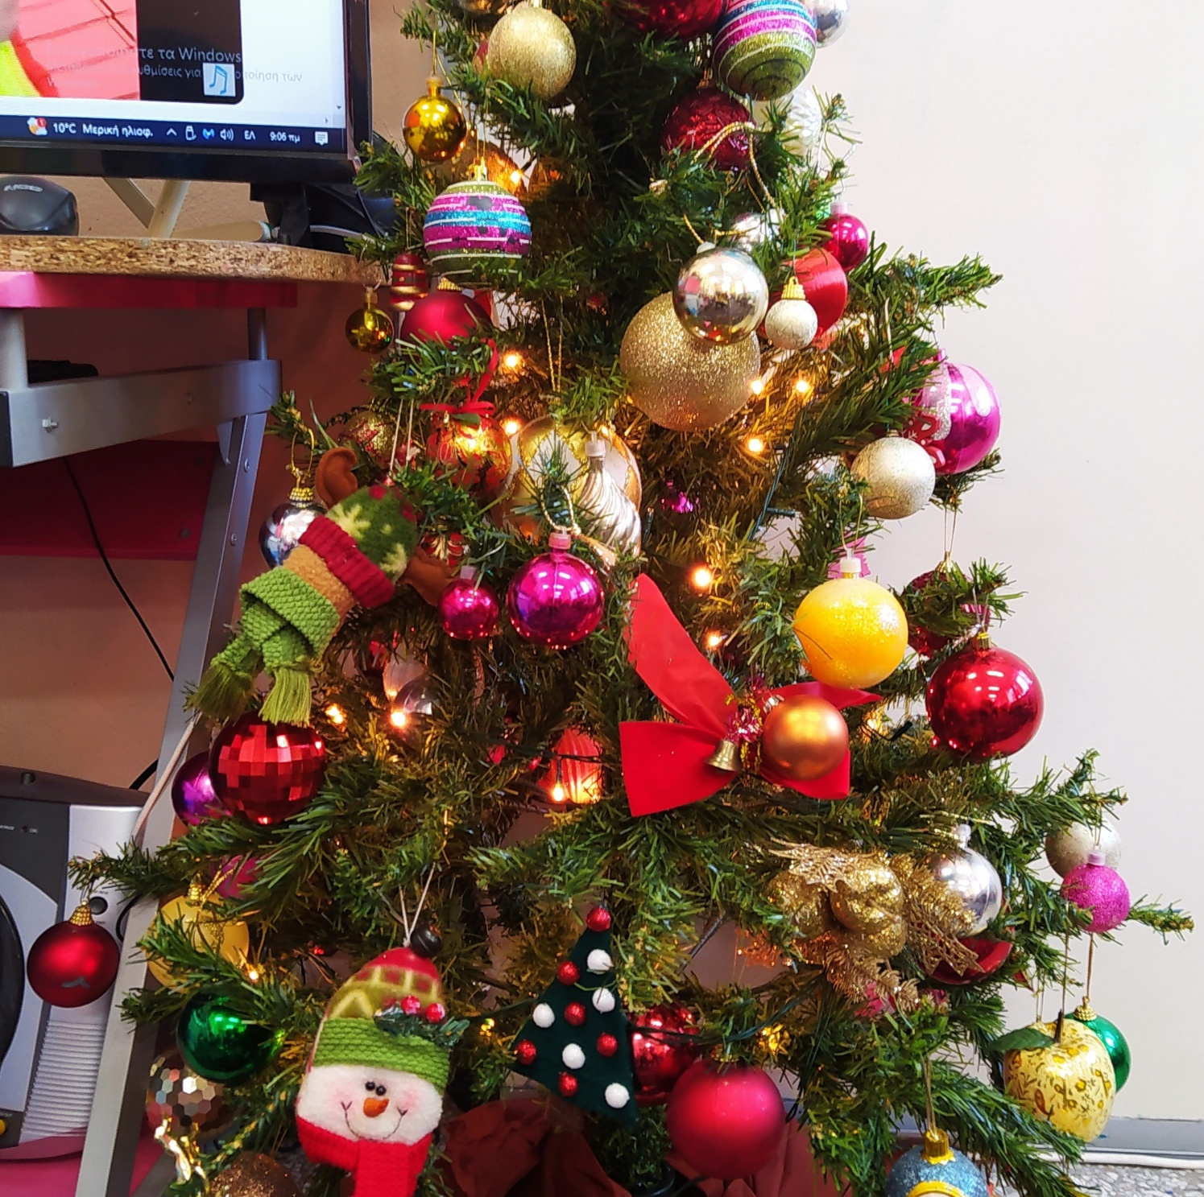
…αυτό το στολισμένο μας δεντράκι…

Slide 6
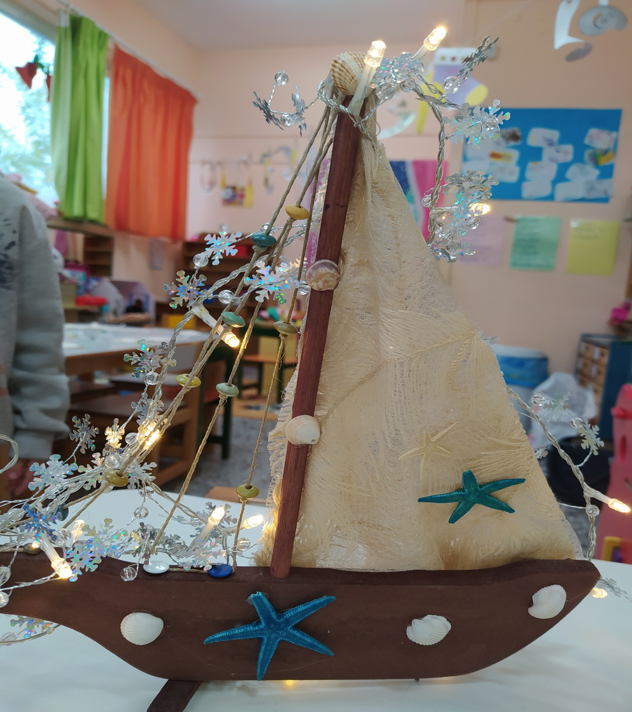
…και αυτό το στολισμένο μας καραβάκι!

Slide 7
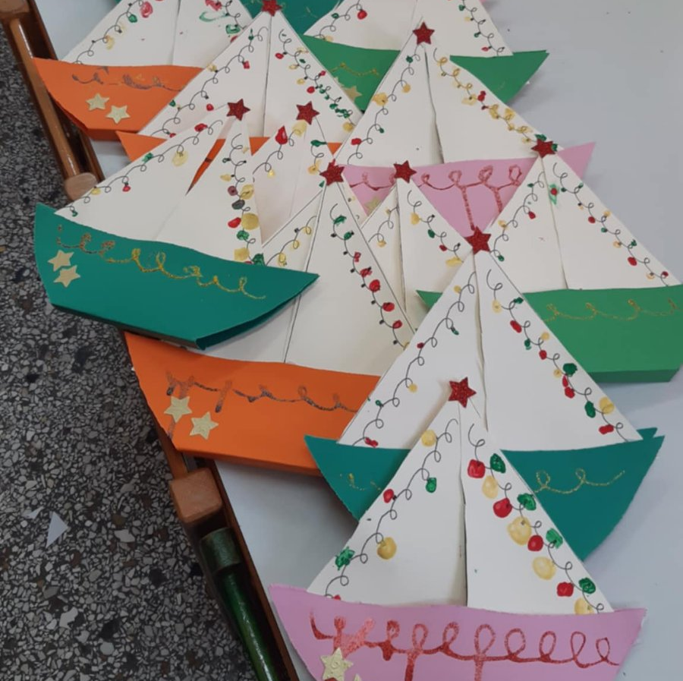
Με πολύχρωμα χαρτιά φτιάξαμε καραβάκια και στολίσαμε τα πανιά τους.

Slide 8
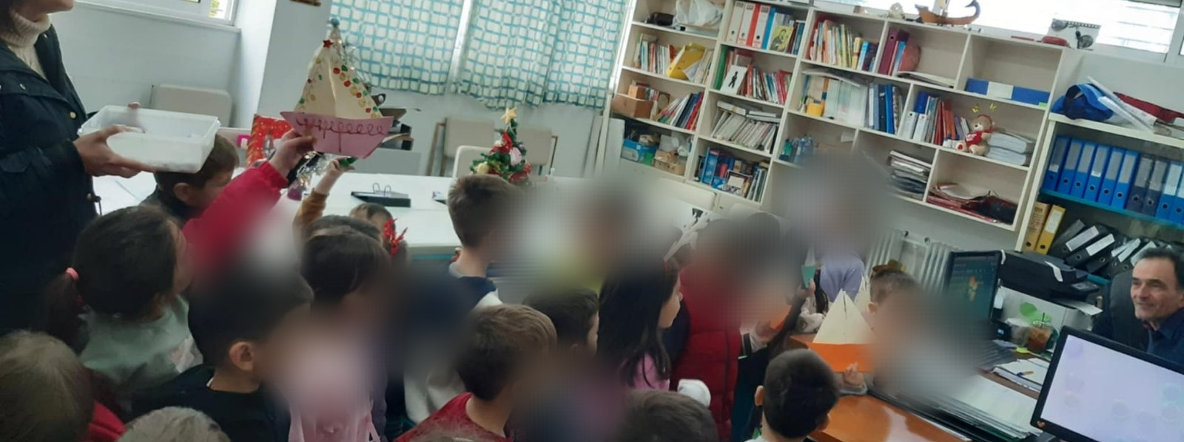
Με τα καραβάκια μας στα χέρια αλλά και με τριγωνάκια, είπαμε τα κάλαντα στο διευθυντή του 42^{ου} δημοτικού σχολείου Πατρών…

Slide 9
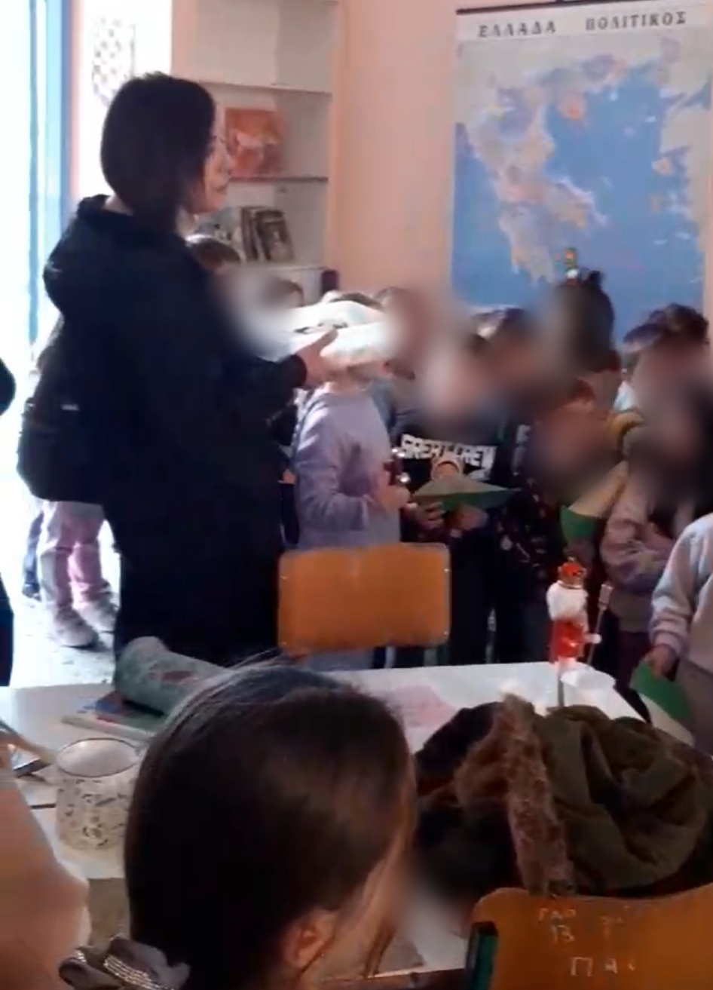
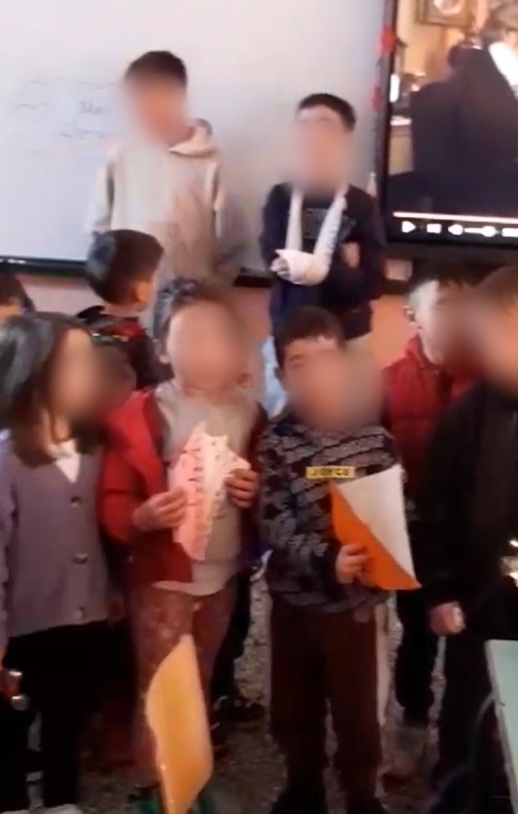
και… στην Έκτη τάξη του 42ου Δημοτικού σχολείου Πατρών.

Slide 10
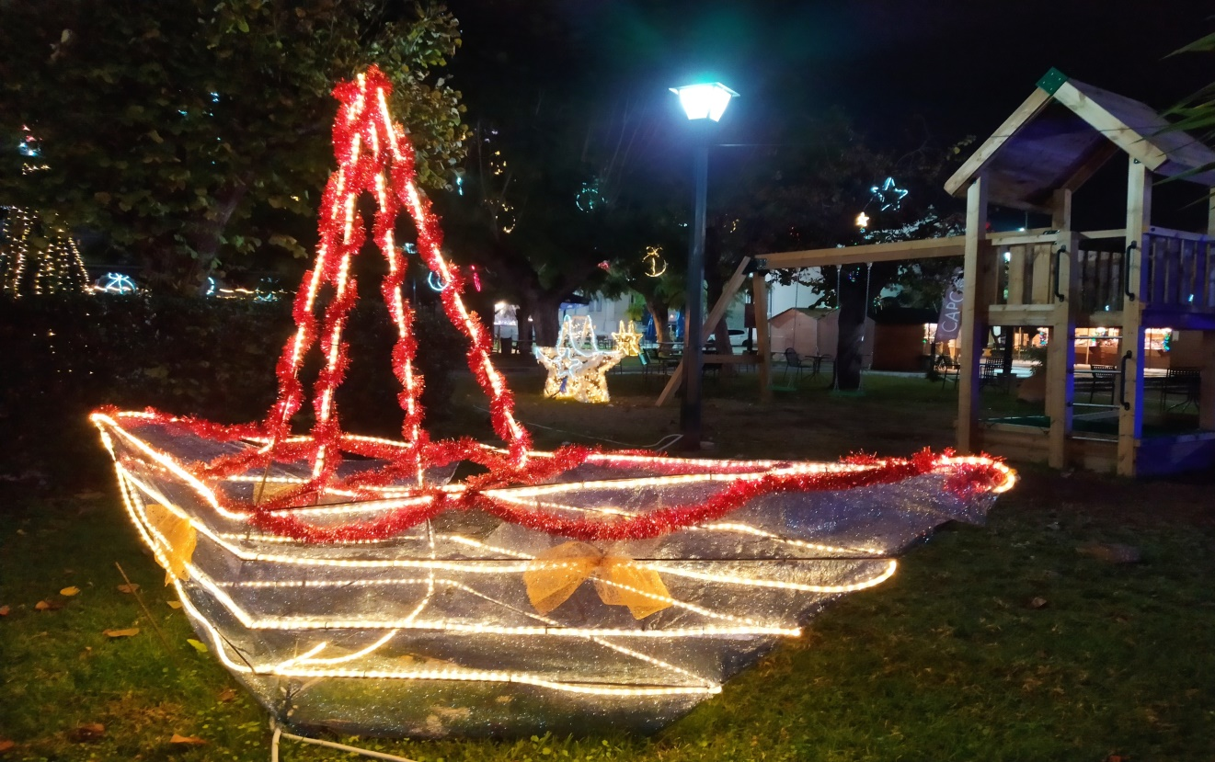
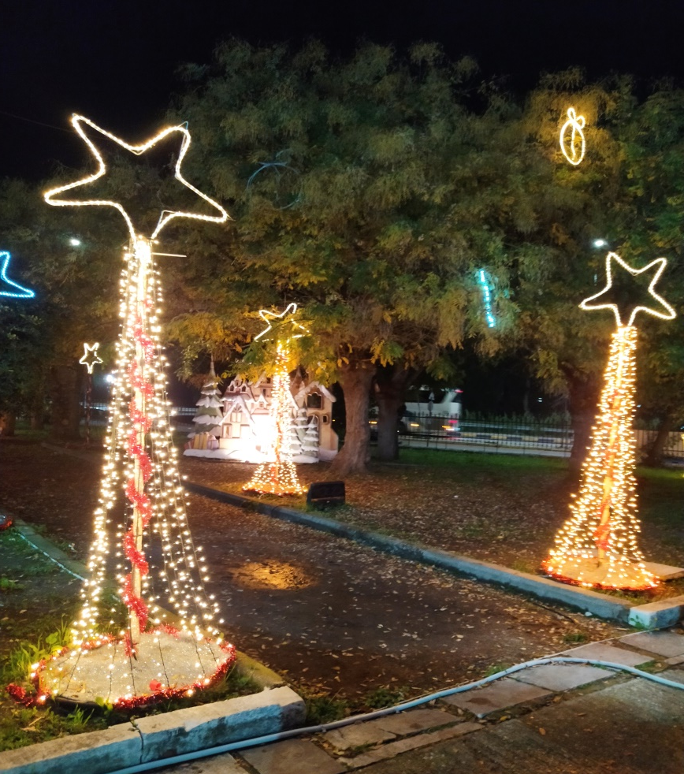
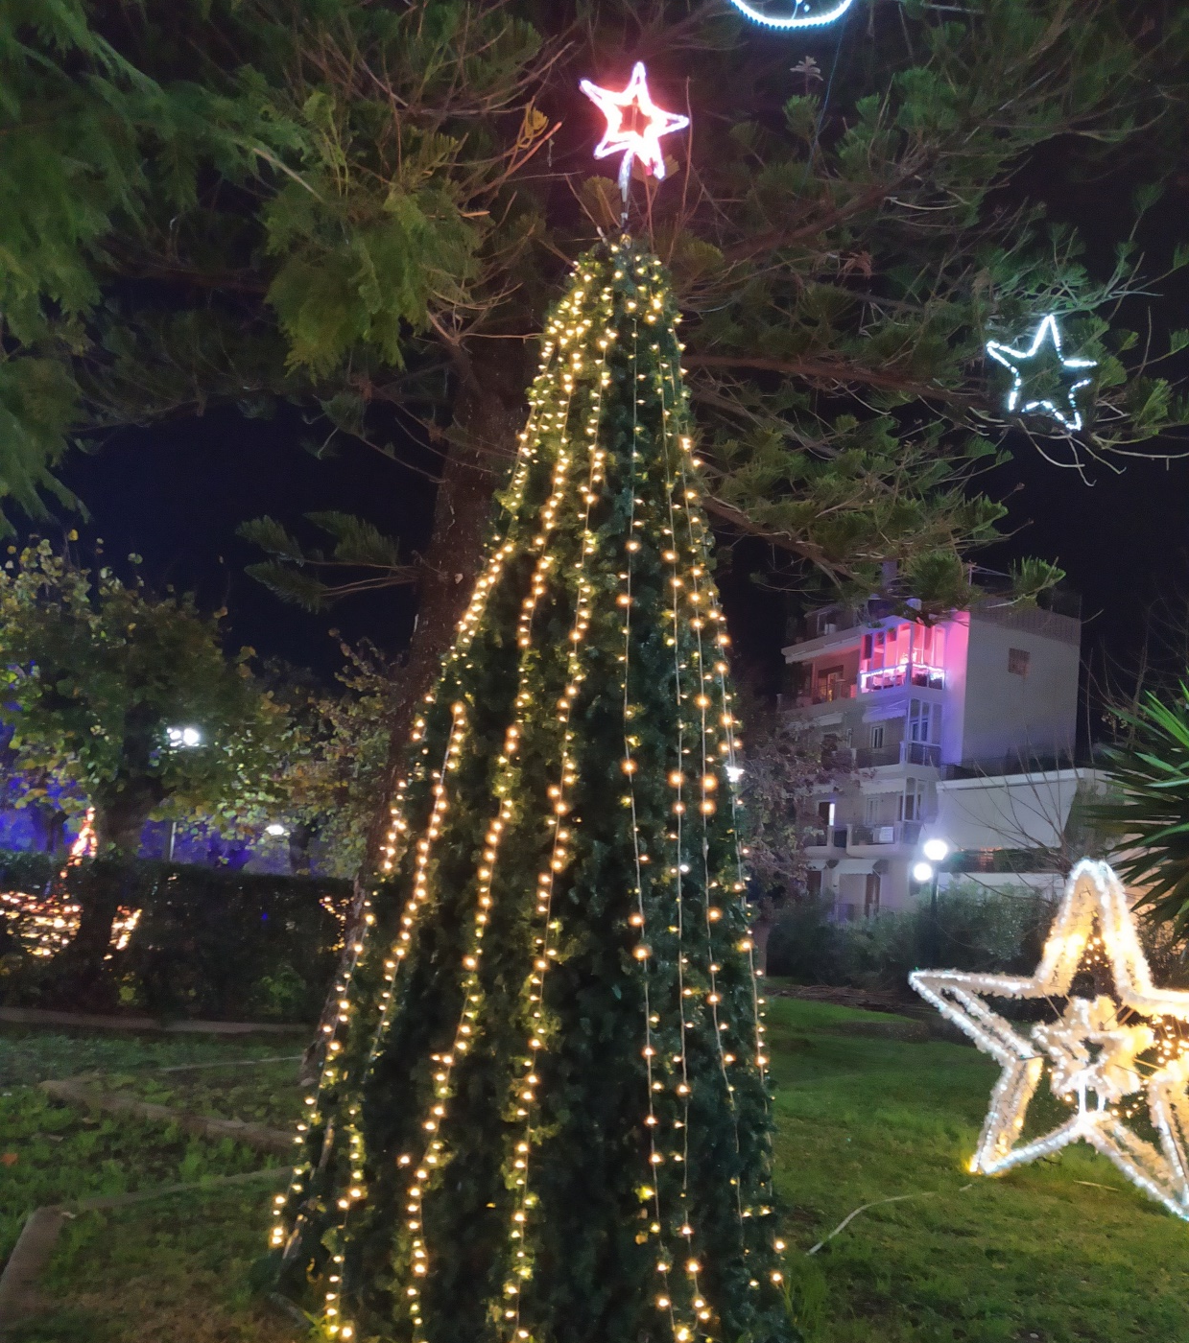
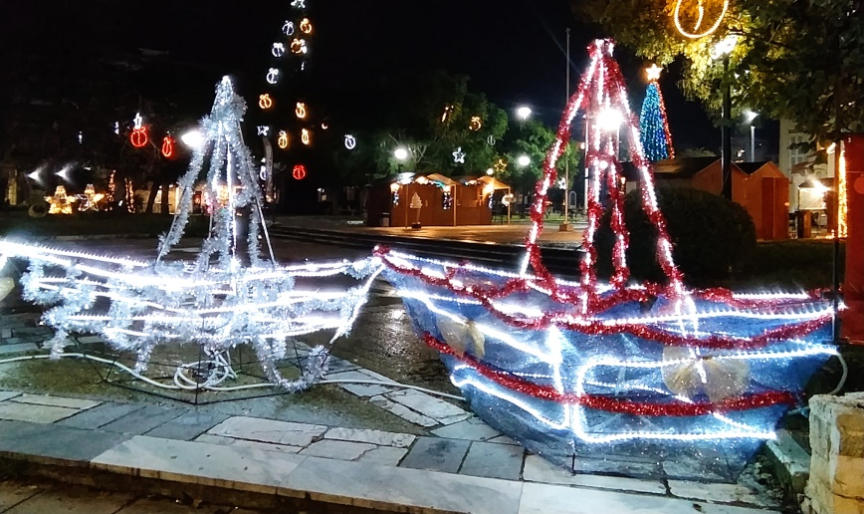
Η χριστουγεννιάτικα στολισμένη πόλη μας!
Καλά Χριστούγεννα και με Ειρήνη και αγάπη το 2025!

